Slide 1
kraften i SAMVIRKE
- landbrukssamvirkenes rolle og verdi

Slide 2
Verden har store utfordringer
Geopolitisk ustabilitet og usikkerhet
Økende forskjeller mellom land og regioner
Færre lever i demokratier

Slide 3
Innhold
LANDBRUKSSAMVIRKENES
ROLLE OG VERDI
Norsk Landbrukssamvirke er en forening eid av samvirker som arbeider med alle hele verdikjeden for landbruksproduksjon fra avl og fôrproduksjon, og fram til markedsposisjonering mot forbruker.
Norges Bondelag og Norsk Bonde- og Småbrukarlag representert i de styrende organene i Norsk Landbrukssamvirke.

Slide 4
Innhold
LANDBRUKSSAMVIRKENES
ROLLE og VERDI
Sikkerhet for levering
En stabil og forutsigbar pris
Andel av overskudd
Fellesoppgaver
Langsiktighet i næringen
Nasjonalt eierskap
KR

Slide 5
Sikkerhet for levering
Samvirke gir sikkerhet for mottak av råvarer fra landbruket
Gir sikkerhet for investeringer på gården
Gir sikkerhet for nye bønder på vei inn i næringa
Samvirke fungerer som en kollektiv forsikring for bøndene når de i felleskap eier og har kontroll over foredling og industri.
Landbrukssamvirkenes ROLLE og VERDI

Slide 6
Stabil pris
Forutsigbar pris og kostnader
Landbrukssamvirkene reduserer prisvariasjoner
Forutsigbare priser og kostnader reduserer risiko for bonden
Sikrer like priser og kostander til ulike produksjoner og regioner
Skiller i liten grad på store å små gårdsbruk
innkjøpssamvirkene stabiliserer innkjøpskostnader og holder prisene nede
Landbrukssamvirkenes ROLLE og VERDI

Slide 7
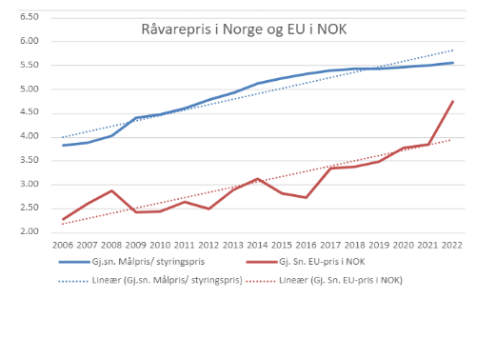
Stabil pris
STABILT MARKED
Stabil og forutsigbar pris over tid
Forutsigbar pris og kostnader
Samvirkende reduserer prisvariasjoner
innkjøpssamvirkene stabiliserer innkjøpskostnader og holder kostnadene nede.
Landbrukssamvirkenes ROLLE og VERDI

Slide 8
Stabil pris
STABIL KOSTNADSPRIS
STABILT MARKED
Sammenligne pris på melk og laks?
Finne et godt eksempel å illustrere
Forutsigbar pris og kostnader
uten samvirkene: større prisvariasjoner
innkjøpssamvirkene stabiliserer innkjøpskostnader og holder kostnadene nede.
Landbrukssamvirkenes ROLLE og VERDI

Slide 9
Andel av overskudd
Avkastning fra større del av verdikjeden!
Andel av overskudd basert på omsetning
Eierskap til foredling og industri stimulerer til aktivitet
Eierskap bidrar til å nå økonomiske mål
Ikke nødvendigvis maksimal avkastning på kort sikt, men optimal medlemsnytte
Demokratisk kontroll på neste ledd i verdikjeden
Landbrukssamvirkenes ROLLE og VERDI

Slide 10
Fellesgoder
Medlemsnytten er å nå felles økonomiske målene for norske bønder.
Offentlige oppgave; Markedsregulering
Fellesoppgaver
Bærekraft
Rådgivning
Forskning og utvikling
Medlemsdemokrati
Landbrukssamvirkenes ROLLE og VERDI

Slide 11
Fellesgoder
Medlemsnytten er å nå felles økonomiske målene for norske bønder.
Offentlige oppgave; Markedsregulering
Fellesoppgaver
Bærekraft
Rådgivning
Forskning og utvikling
Medlemsdemokrati
§ Formålsparagraf
«TINE skal arbeide for at eierne får best mulig økonomisk resultat av sin melkeproduksjon, og i tillegg ivareta eiernes øvrige felles interesser»
Landbrukssamvirkenes ROLLE og VERDI

Slide 12
Langsiktighet i næringa
Landbrukssamvirkene redusere risikoen for alle aktører i landbruks ved å være en stabil og langsiktig foretaksform
Samvirkene bidrar til at nye aktører kan satse i landbruket
Samvirkene er bondens viktigste aktører i markedet
Samvirkene sikrer at eier og forvalter er den samme
interesse av en bærekraftig produksjon
langsiktig perspektiv på kapitalisering og industialisering
Landbrukssamvirkenes ROLLE og VERDI

Slide 13
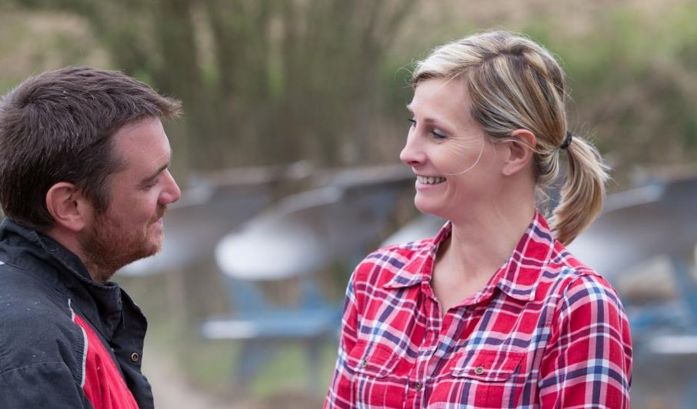
Langsiktighet i næringa
RÅDGIVNING
God agronomi gir bedre bærekraft og god økonomi for bonden
Landbrukssamvirkene redusere risikoen for alle aktører i landbruks ved å være en stabil og langsiktig foretaksform
Samvirkene sikrer at eier og forvalter er den samme
interesse av en bærekraftig produksjon
langsiktig perspektiv på kapitalisering og industialisering
Landbrukssamvirkenes ROLLE og VERDI

Slide 14
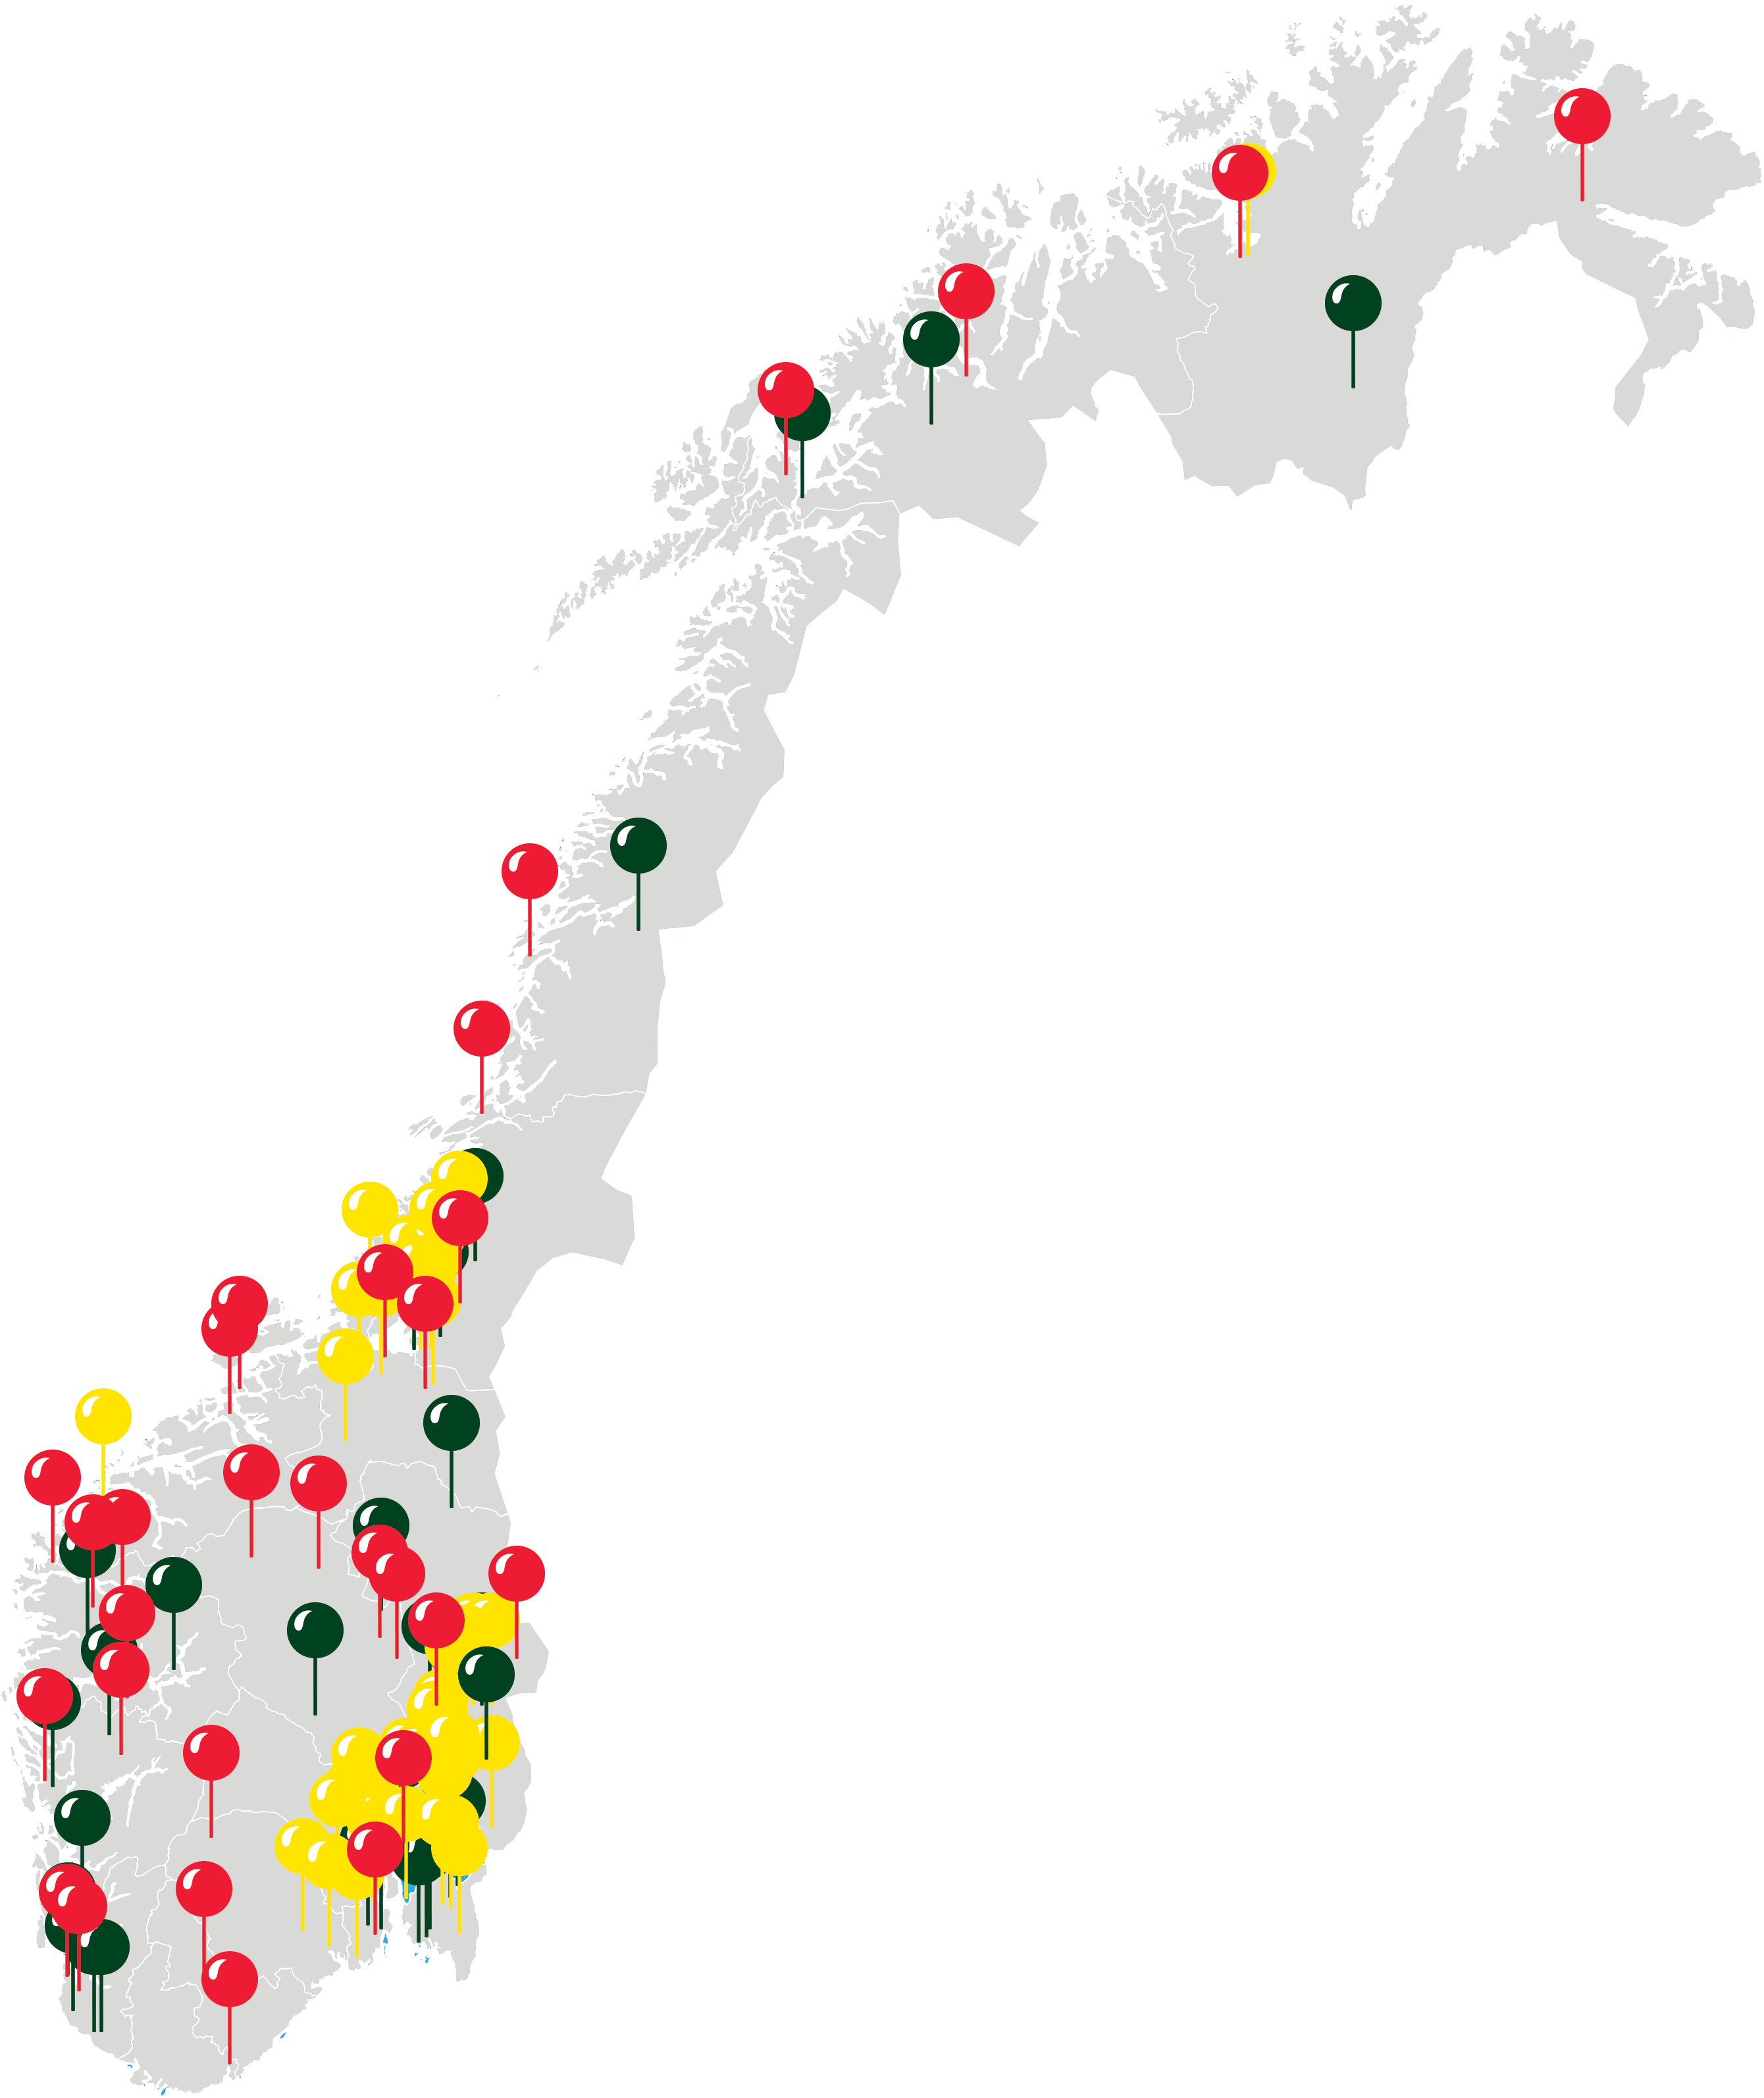
Nasjonalt eierskap
Nasjonal industri og arbeidsplasser
Lokal industri og arbeidsplasser
Kapitalen blir i Norge
Nasjonal forsyningssikkerhet og beredskap
Verdiskapning
Nasjonalt og lokalt
Kornmottak
Meieri
Slakteri
Landbrukssamvirkenes ROLLE og VERDI

Slide 15
Landbrukssamvirkenes rolle og verdi oppsummert
Nasjonalt eierskap
Sikkerhet for levering
Langsiktighet i næringen
KR
Stabil pris
Fellesoppgaver
Andel av overskudd

Slide 16
Samvirkekompetanse
www.landbruk.no
post@landbruk.no

